Slide 1


РАЗРАБОТКА АВТОНОМНОЙ СИСТЕМЫ ВЫРАЩИВАНИЯ ПИЩЕВОГО МХА
технологическое решение
Подготовили:
Желябина Татьяна Александровна
Диденко Татьяна Олеговна
Цой Мария Владимировна
Тарарина Елена Евгеньевна

Slide 2

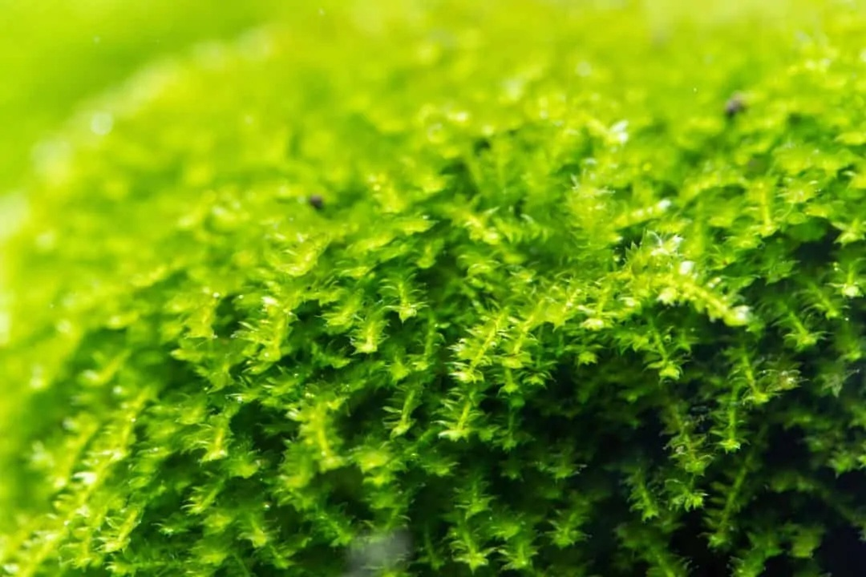
Описание стартап-проекта
Технологическое направление: нано-, био-, информационные, когнитивные технологии
Рынок НТИ: FoodNet
Сквозные технологии: промышленный интернет вещей
Автономная система выращивания пищевого мха
                Целью стартап-проекта является формирование технологического решения, нацеленного на достижение автономии выращивания пищевого мха
Продуктом, который способен автономию обеспечить, является система, представляющая из себя совокупность специального каркаса, перечня автономных датчиков и контролирующих систем агропромышленного назначения
2

Slide 3
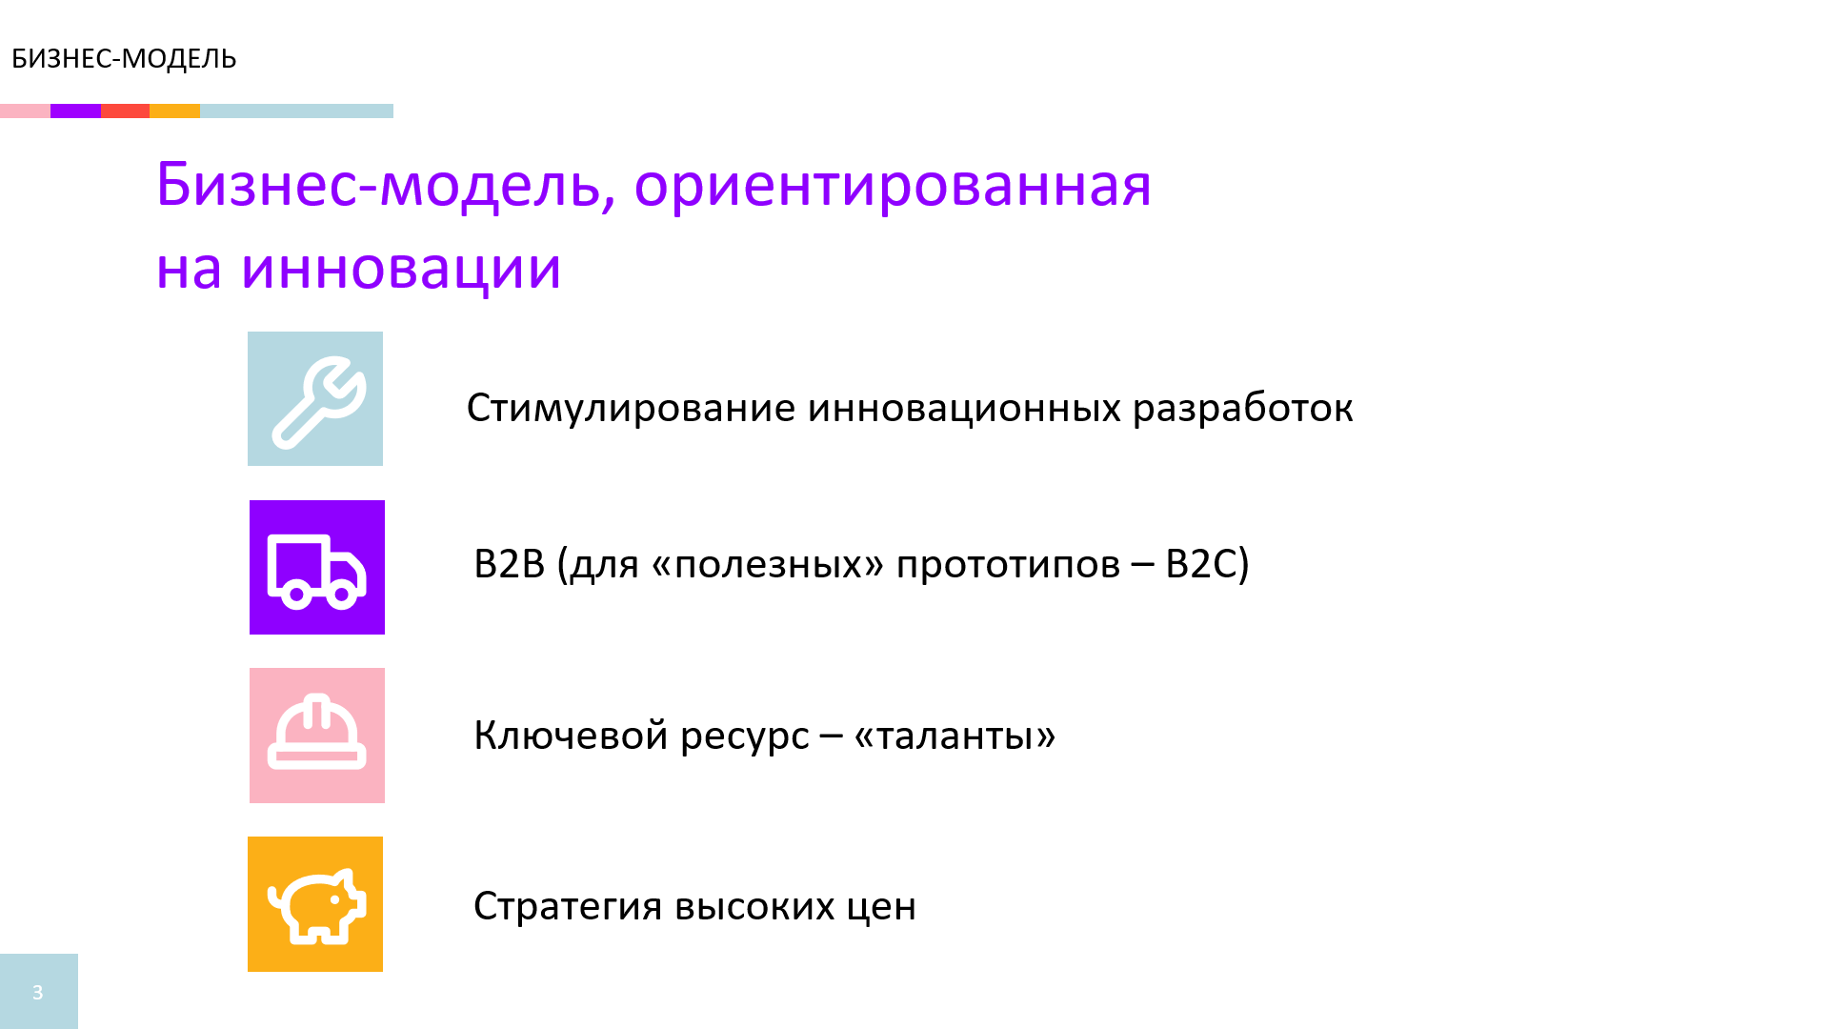




Бизнес-модель
Бизнес-модель, ориентированная на инновации
Стимулирование инновационных разработок
B2B (для «полезных» прототипов – В2С)
Ключевой ресурс – «таланты»
Стратегия высоких цен
3

Slide 4
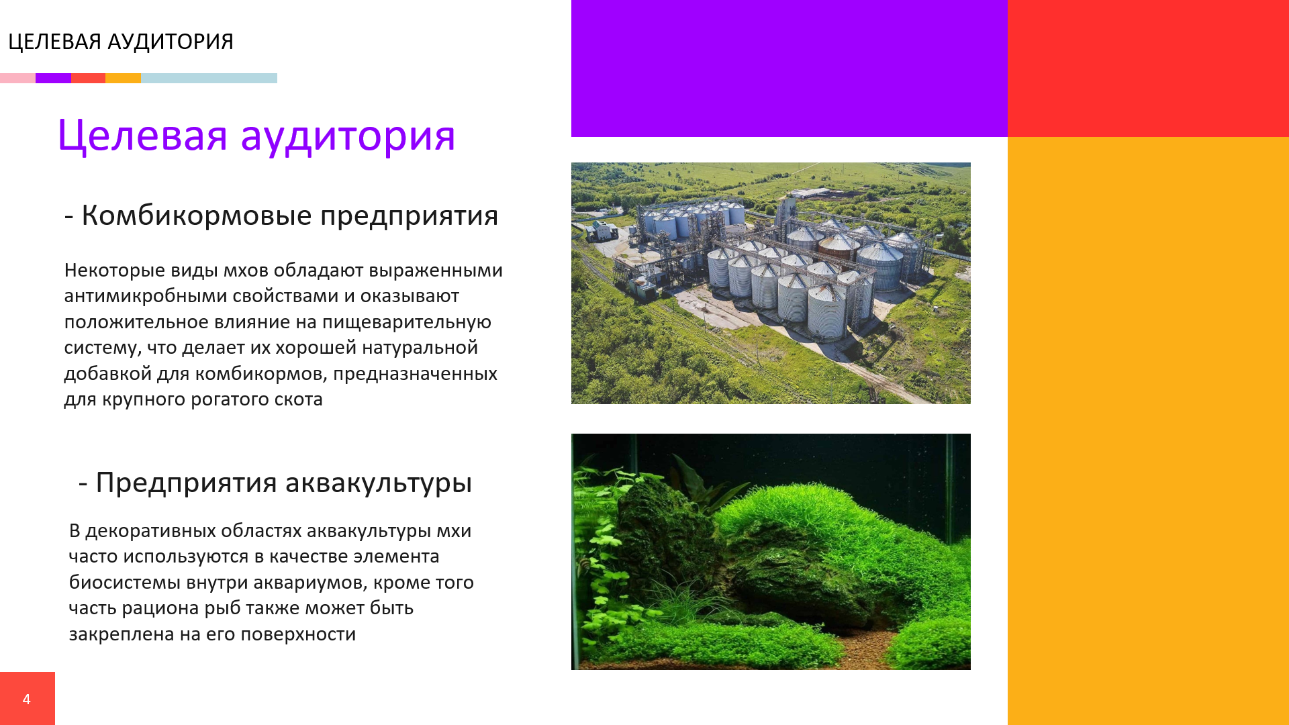
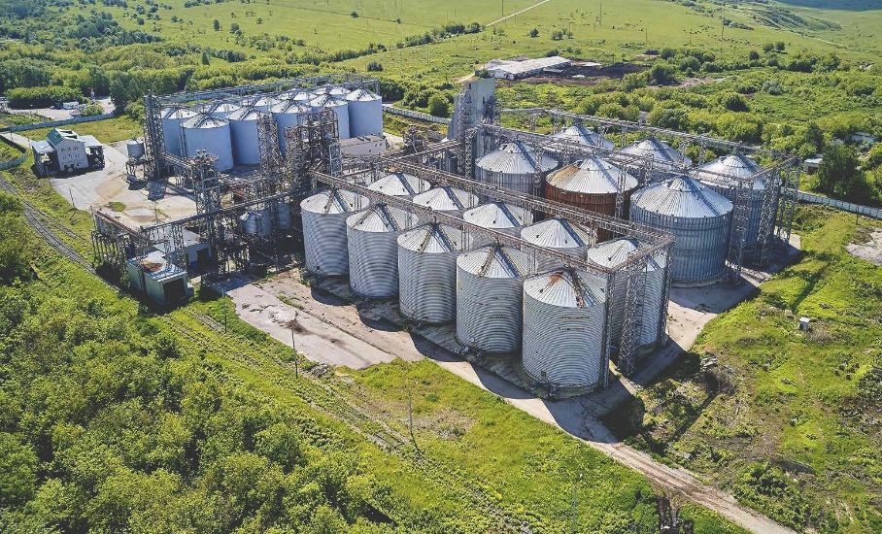
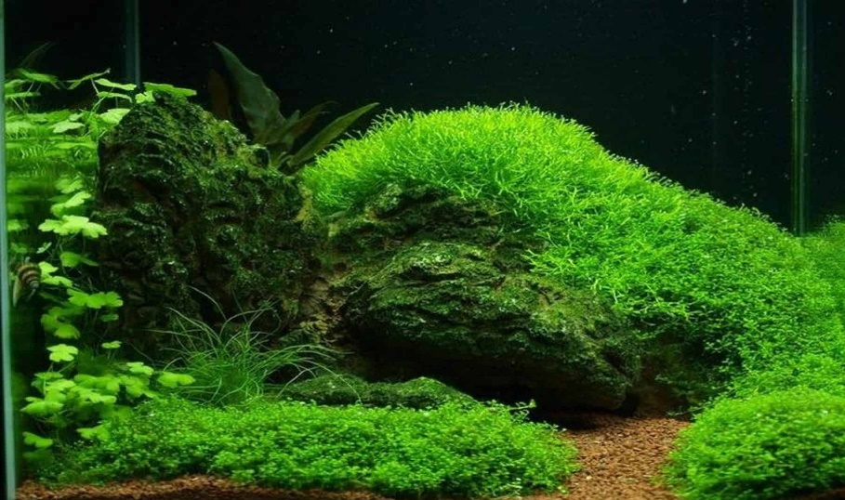
Целевая аудитория
Целевая аудитория
                - Комбикормовые предприятия
                Некоторые виды мхов обладают выраженными антимикробными свойствами и оказывают положительное влияние на пищеварительную систему, что делает их хорошей натуральной добавкой для комбикормов, предназначенных для крупного рогатого скота
                - Предприятия аквакультуры
                В декоративных областях аквакультуры мхи часто используются в качестве элемента биосистемы внутри аквариумов, кроме того часть рациона рыб также может быть закреплена на его поверхности
4

Slide 5
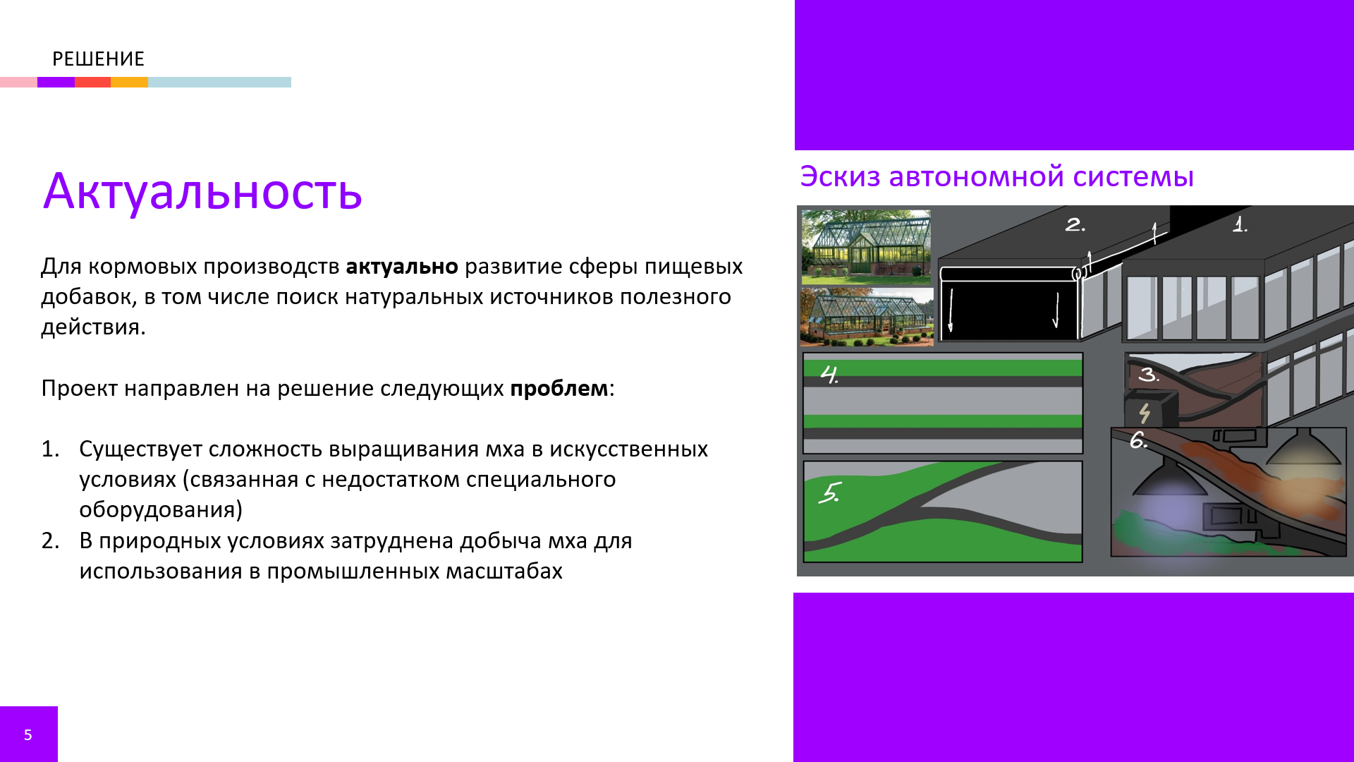
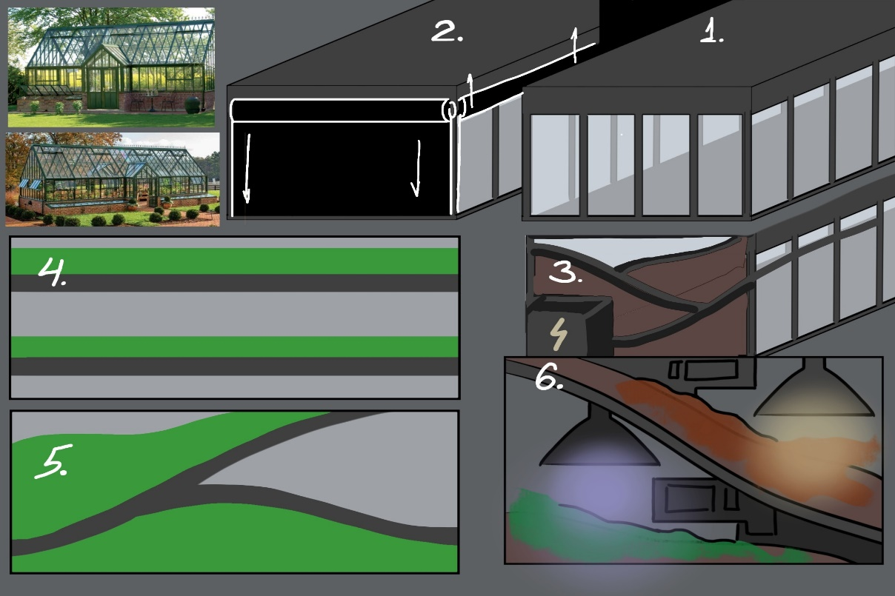
Решение
Актуальность
Эскиз автономной системы
Для кормовых производств актуально развитие сферы пищевых добавок, в том числе поиск натуральных источников полезного действия.
Проект направлен на решение следующих проблем:
Существует сложность выращивания мха в искусственных условиях (связанная с недостатком специального оборудования)
В природных условиях затруднена добыча мха для использования в промышленных масштабах
5

Slide 6
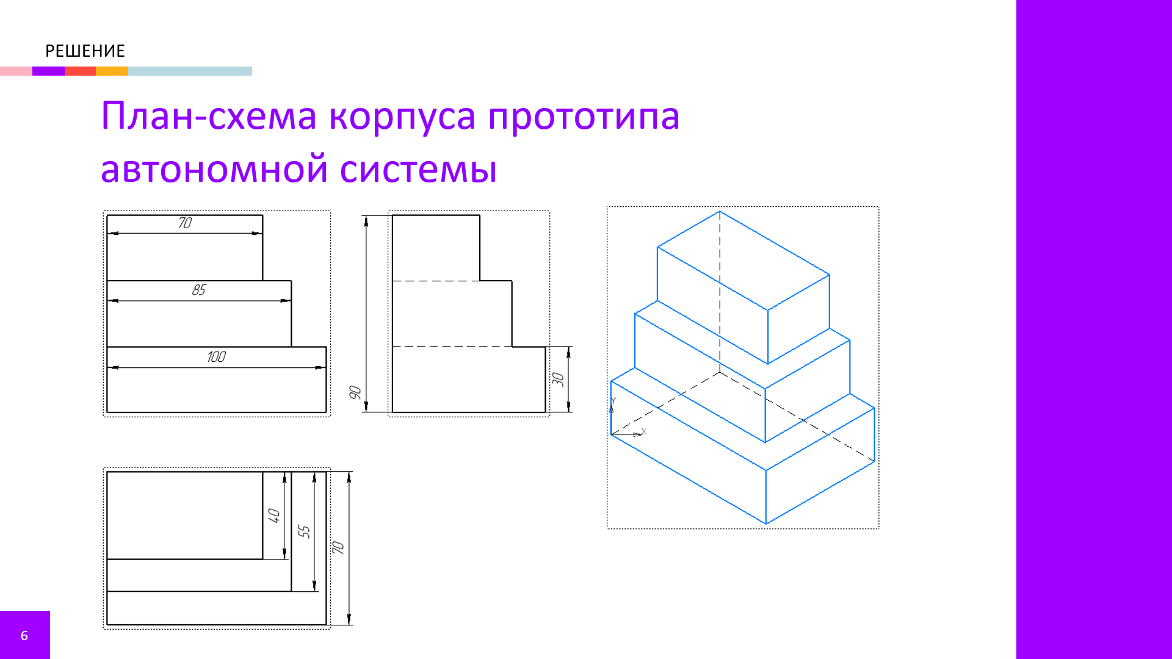
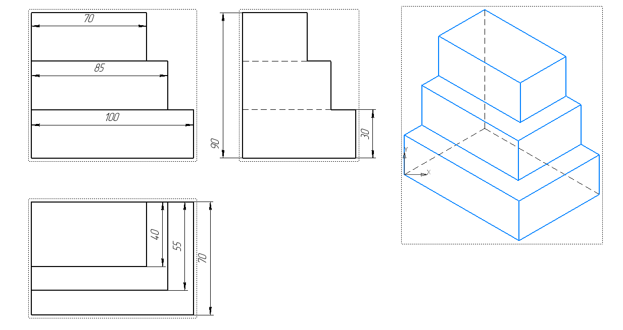
Решение
План-схема корпуса прототипа автономной системы
6

Slide 7
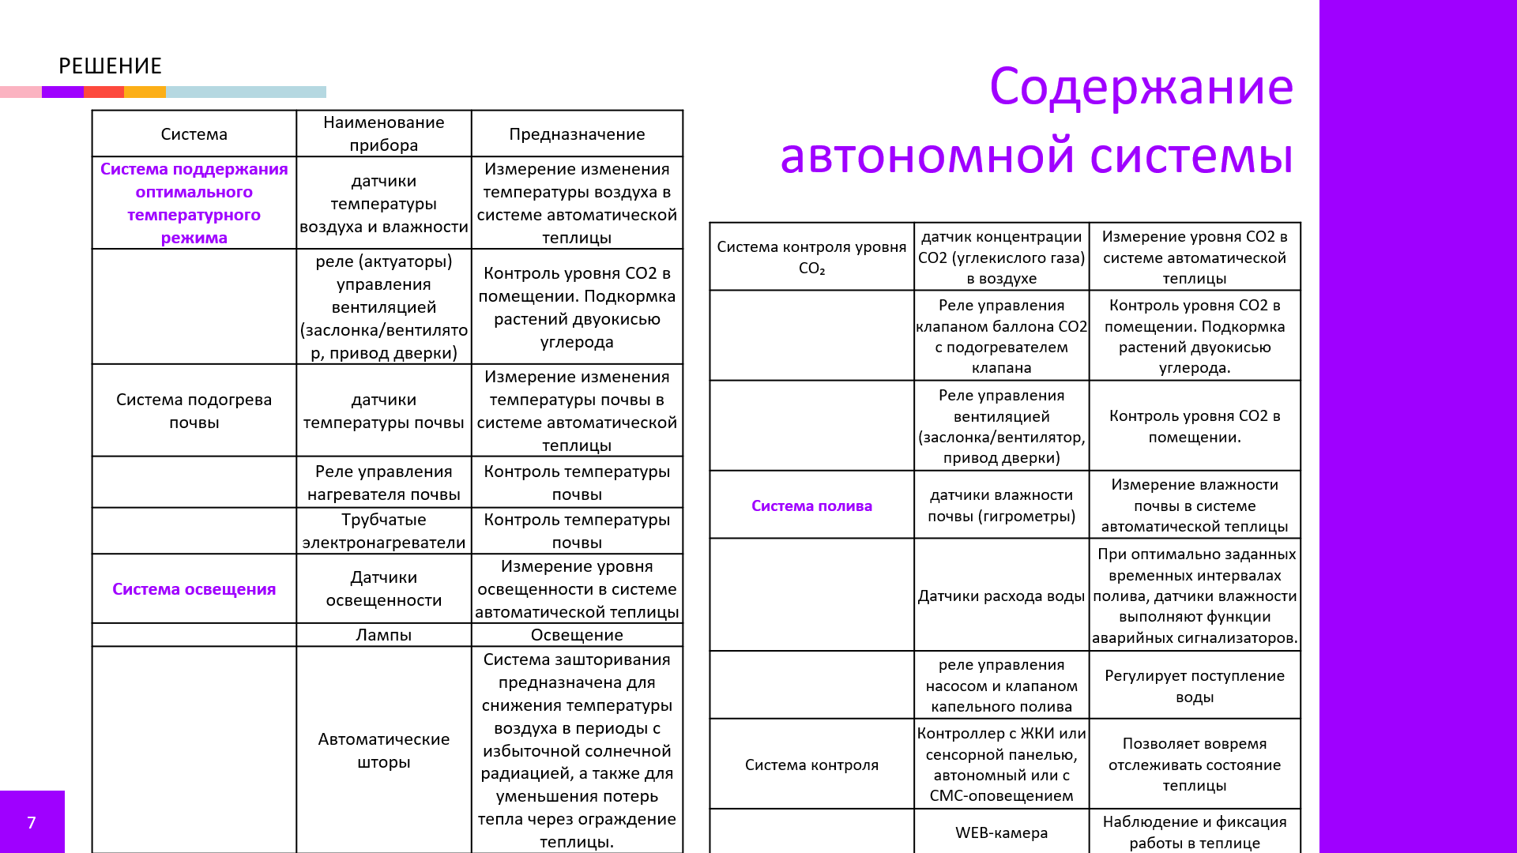
Решение
Содержание автономной системы
Система | Наименование прибора | Предназначение
Система поддержания оптимального температурного режима | датчики температуры воздуха и влажности | Измерение изменения температуры воздуха в системе автоматической теплицы
 | реле (актуаторы) управления вентиляцией (заслонка/вентилятор, привод дверки) | Контроль уровня СО2 в помещении. Подкормка растений двуокисью углерода
Система подогрева почвы | датчики температуры почвы | Измерение изменения температуры почвы в системе автоматической теплицы
 | Реле управления нагревателя почвы | Контроль температуры почвы
 | Трубчатые электронагреватели | Контроль температуры почвы
Система освещения | Датчики освещенности | Измерение уровня освещенности в системе автоматической теплицы
 | Лампы | Освещение
 | Автоматические шторы | Система зашторивания предназначена для снижения температуры воздуха в периоды с избыточной солнечной радиацией, а также для уменьшения потерь тепла через ограждение теплицы.
Система контроля уровня CO₂ | датчик концентрации СО2 (углекислого газа) в воздухе | Измерение уровня CO2 в системе автоматической теплицы
 | Реле управления клапаном баллона СО2 с подогревателем клапана | Контроль уровня СО2 в помещении. Подкормка растений двуокисью углерода.
 | Реле управления вентиляцией (заслонка/вентилятор, привод дверки) | Контроль уровня СО2 в помещении.
Система полива | датчики влажности почвы (гигрометры) | Измерение влажности почвы в системе автоматической теплицы
 | Датчики расхода воды | При оптимально заданных временных интервалах полива, датчики влажности выполняют функции аварийных сигнализаторов.
 | реле управления насосом и клапаном капельного полива | Регулирует поступление воды
Система контроля | Контроллер с ЖКИ или сенсорной панелью, автономный или с СМС-оповещением | Позволяет вовремя отслеживать состояние теплицы
 | WEB-камера | Наблюдение и фиксация работы в теплице
7

Slide 8
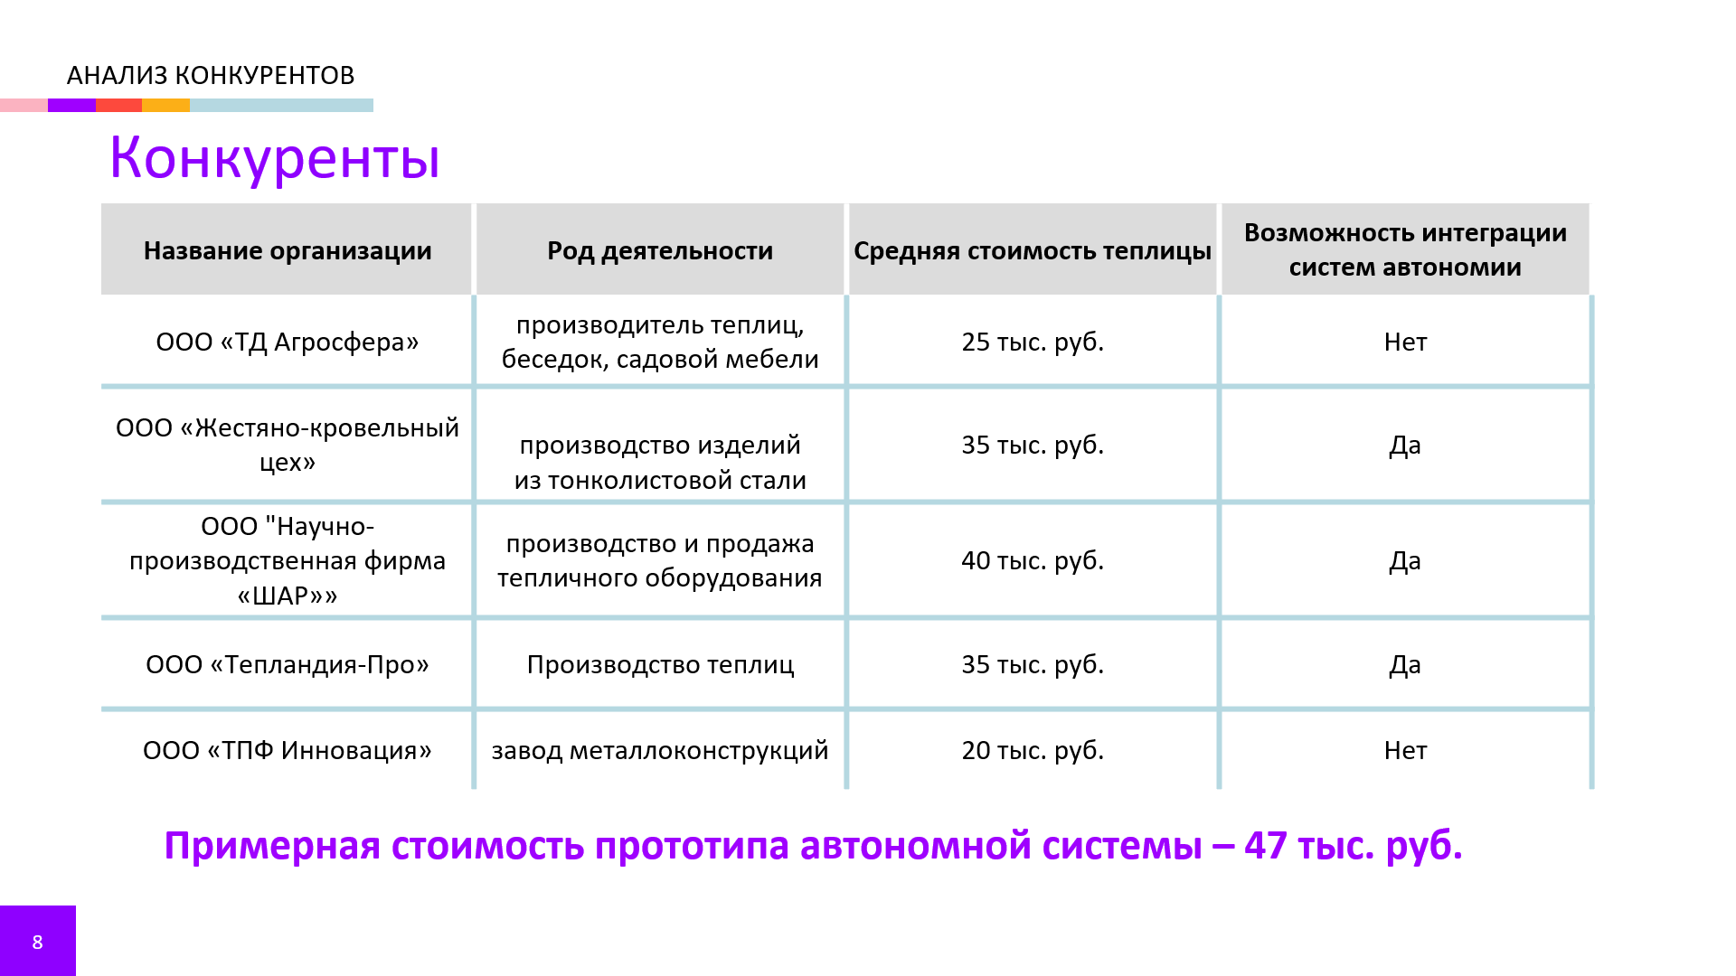
АНАЛИЗ КОНКУРЕНТОВ
Конкуренты
Название организации | Род деятельности | Средняя стоимость теплицы | Возможность интеграции систем автономии
ООО «ТД Агросфера» | производитель теплиц, беседок, садовой мебели | 25 тыс. руб. | Нет
ООО «Жестяно-кровельный цех» | производство изделий из тонколистовой стали | 35 тыс. руб. | Да
ООО "Научно-производственная фирма «ШАР»» | производство и продажа тепличного оборудования | 40 тыс. руб. | Да
ООО «Тепландия-Про» | Производство теплиц | 35 тыс. руб. | Да
ООО «ТПФ Инновация» | завод металлоконструкций | 20 тыс. руб. | Нет
Примерная стоимость прототипа автономной системы – 47 тыс. руб.
8

Slide 9
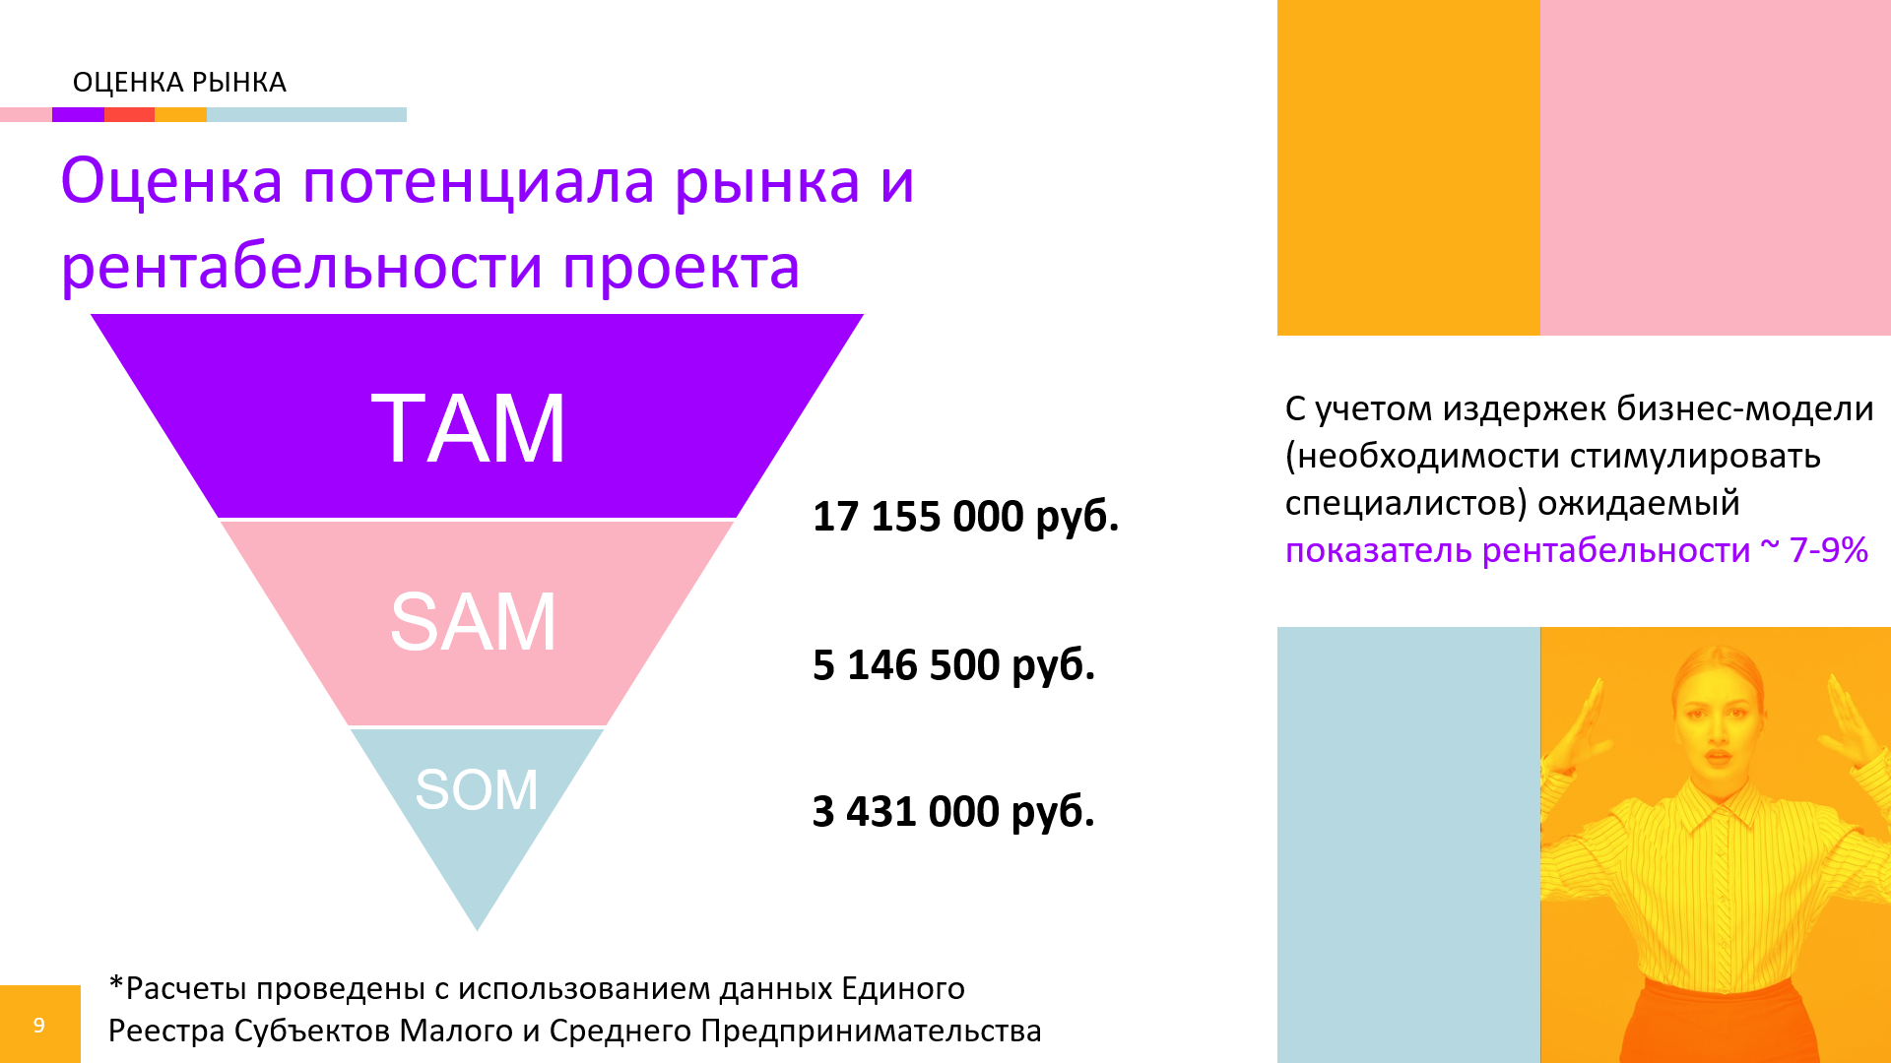

Оценка рынка
Оценка потенциала рынка и рентабельности проекта
TAM
С учетом издержек бизнес-модели (необходимости стимулировать специалистов) ожидаемый показатель рентабельности ~ 7-9%
17 155 000 руб.
SAM
5 146 500 руб.
SOM
3 431 000 руб.
*Расчеты проведены с использованием данных Единого Реестра Субъектов Малого и Среднего Предпринимательства
9

Slide 10


Календарный план реализации
06.12.23
TRL 2. Выбор технологической концепции, принципиальное решение
Ожидаемый календарный план реализации проекта
в перспективе года
06.06.24
TRL 3. Проверка осуществимости и преимуществ
06.12.24
?
TRL 4. Экспериментальная проверка индивидуальных компонентов
TRL 5. Лабораторный прототип, имитационные испытания
10

Slide 11


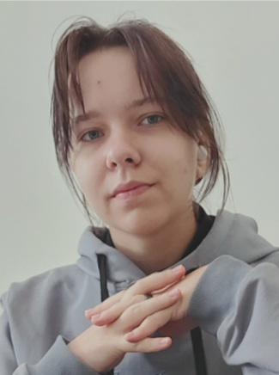
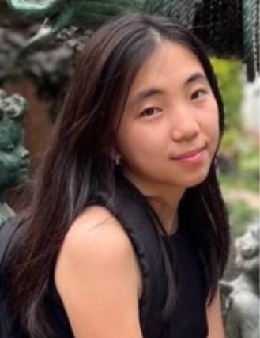

команда
КОМАНДА
Желябина Татьяна
тимлид, администратор, генератор идей
Диденко Татьяна
менеджер, советник, специалист
Цой Мария
аналитик, маркетолог, экономист
Тарарина Елена
помощник
11

Slide 12

РЕЗУЛЬТАТЫ
Результаты участия в акселераторе
Проведен анализ информации
Общими усилиями выделен оптимальный подход к проблеме
Разработана общая концепция решения (предварительный эскиз, план-схема, таблица)
Определена бизнес-модель, рассчитаны показатели рынка
Получен значительный опыт в организации и ведении групповой проектной деятельности
12

Slide 13


СПАСИБО ЗА ВНИМАНИЕ!
КОНТАКТЫ
+7 (988) 899 81-61
Cha1nWarden@yandex.ru

